Slide 1

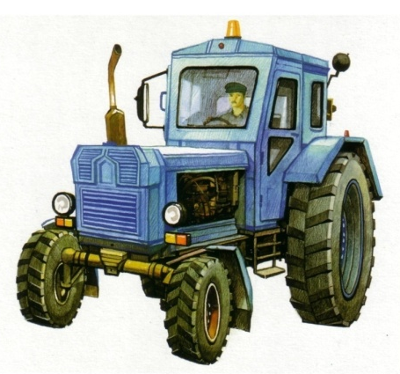
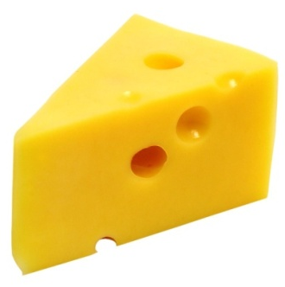
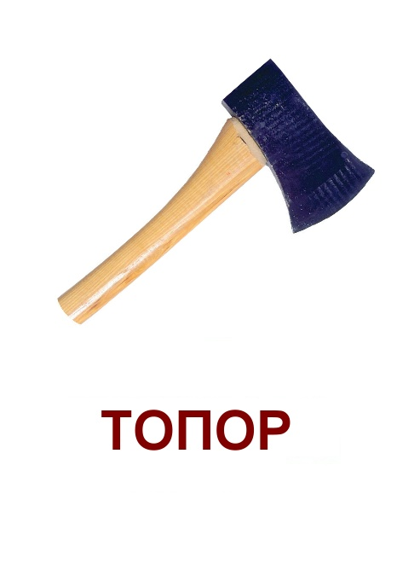
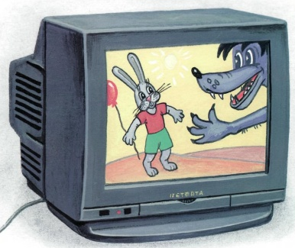

ЧЕГО НЕ СТАЛО ?
ЦЕЛЬ:
Автоматизировать звук Р в словах,
обогащать словарный запас,
упражнять в образовании форм родительного падежа единственного числа существительных,
развивать зрительную память.

Slide 2

